Slide 1
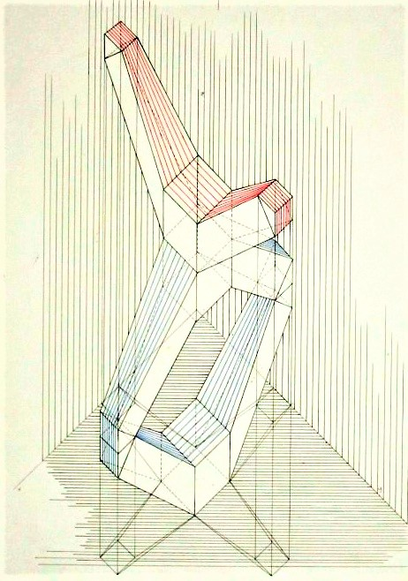
Geometria descrittiva dinamica
Indagine insiemistica sulla doppia proiezione ortogonale di Monge
OPERAZIONI DI RIBALTAMENTO
RIBALTAMENTO DEL PIANO GENERICO INCIDENTE LINEA DI TERRA –ESEMPI CON PIRAMIDE, CONO E SFERA
Indice
Il disegno di copertina
è stato eseguito
nell’a. s. 2008/09
da
Longo Ilaria
della classe 3C
del Liceo Artistico Statale
«G. Misticoni» di Pescara
per la materia
Discipline geometriche
del corso sperimentale
«Progetto Leonardo»
Insegnante:
Prof. Elio Fragassi
Ribaltamento su π₁ e π₂della sezione di una piramide retta a base quadrata
1
2
Ribaltamento su π₁ e π₂ della sezione di un cono circolare retto
Ribaltamento su π₁ e π₂ della sezione di una sfera
3
Per accedere alle pagine selezionare il numero
Il materiale può essere riprodotto citando la fonte
Autore Prof. Arch. Elio Fragassi

Slide 2
GEOMETRIA DESCRITTIVA DINAMICA – RIBALTAMENTO DEL PIANO GENERICO INCIDENTE LA LT
Torna a indice
Sia data una piramide retta a base quadrata con i lati della base obliqui ai piani di proiezione e uniti a π₁ e il vertice nello spazio del diedro
Il solido è sezionato dal piano α(∠ π₁ ≡∠ π₂ ≡ lt) per la determinazione del quale lo si interseca con β(⊥π₁⊥π₂) determinando t₃α
t₂β
D
A
Definite le proiezioni (A’,A’’,A’’’); (B’,B’’,B’’’); (C’,C’’,C’’’); (D’,D’’,D’’’) del quadrilatero di sezione A,B,C,D e le relative rette a, b, c, d
con le tracce T₁a,T₂a,T₁b,T₂b,T₁c,T₂c,T₁d,T₂d incidenti
la lt passiamo a definire i ribaltamenti
t₃α
a’’
D’’
D’’’
A’’
C
A’’’
a’’
d’’
RIBALTAMENTO SU π₁
B
C’’’
c’’
C’’
B’’’
c’’
B’’
d’’
≡
b’’
≡
t₁α
t₂α
T₂c
T₂d
T₂d
≡
T₂a
T₂a
T₂c
≡
T₂b
lt
T₁b
≡
T₁c
T₁d
≡
T₁d
T₁a
T₁a
T₁c
≡
c’
d’
c’
d’
Ribaltando e proiettando
i punti A’’’,B’’’,C’’’,D’’’ su π₁ fissiamo
i vertici reali A,B,C,D del quadrilatero reale
B’
a’
B
C’
a’
C
Si noti come le tracce T₁a,T₁b,T₁c,T₁d delle rette a’,b’,c’,d’ concorrano sulla lt negli stessi punti delle tracce delle proiezioni
A’
D’
RIBALTAMENTO SU π₂
A
Ribaltando e proiettando i punti A’’’,B’’’,C’’’,D’’’ su π₂ fissiamo i vertici reali A,B,C,D del quadrilatero reale
D
t₁β
Si noti come le tracce T₂a,T₂b,T₂c,T₂d delle rette a,b,c,d concorrano sulla lt negli stessi punti delle tracce delle proiezioni

Slide 3
GEOMETRIA DESCRITTIVA DINAMICA – RIBALTAMENTO DEL PIANO GENERICO INCIDENTE LA LT
Torna a indice
Sia dato un cono circolare retto con la base unita a π₁ e il vertice nello spazio del diedro
t₂β
D
C
Il cono è sezionato dal piano α(∠ π₁ ≡∠ π₂ ≡ lt) per la definizione del quale lo si interseca con il piano β(⊥π₁⊥π₂) determinando la posizione della traccia t₃α
Partendo dallo scorcio totale dell’ellisse di sezione definita dai quattro vertici del rettangolo A’’’≡B’’’ e C’’’≡D’’’ determiniamo l’ellisse su π₁ inscritta nel rettangolo A’,B’C’,D’ e quella su π₂ A’’,B’’,C’’,D’’ ottenuta con le relative proiezioni
t₃α
D’’
≡
C’’
C’’’
D’’’
Date le caratteristiche del piano le tracce T₁a,T₁b,T₂a,T₂b delle diagonali a(a’,a’’); b(b,’b’’) dei rettangoli
convergono sulla linea di terra
A
B
a
a’’
b’’
b
≡
A’’
B’’
A’’’
B’’’
T₂a
≡
≡
T₂a
t₁α
t₂α
≡
Definita la sezione operiamo il ribaltamento
T₂b
T₂b
lt
T₁a
≡
≡
T₁b
RIBALTAMENTO SU π₁
T₁a
T₁b
Ribaltando su t₁β e proiettando su π₁ i punti A’’’≡B’’’, C’’’≡,D’’’ relativi allo scorcio totale dell’ellisse su t₃α fissiamo i vertici A,B,C,D del rettangolo reale circoscritto all’ellisse
a
a’
b’
A’
B’
b
A
B
Si noti come le tracce T₁a,T₁b delle rette reali a,b coincidono sulla linea di terra con le tracce T₁a,T₁b delle proiezioni a’ e b’
RIBALTAMENTO SU π₂
Ribaltando su t₂β e proiettando su π₂ i punti A’’’≡B’’’, C’’’≡,D’’’ relativi allo scorcio totale dell’ellisse su t₃α fissiamo i vertici A,B,C,D del rettangolo reale circoscritto all’ellisse
C’
D’
Si noti come le tracce T₂a,T₂b delle rette reali a,b coincidono sulla
linea di terra con le tracce T₂a,T₂b delle proiezioni a’’ e b’’
D
C
t₁β

Slide 4
GEOMETRIA DESCRITTIVA DINAMICA – RIBALTAMENTO DEL PIANO GENERICO INCIDENTE LA LT
Torna a indice
Sia data una sfera di centro O(O’,O’’,O’’’) collocata nello spazio del diedro
C
La sfera è sezionata dal piano α(∠ π₁ ≡∠ π₂ ≡ lt) per la definizione del quale lo si interseca con il piano β(⊥π₁⊥π₂) determinando la posizione della traccia t₃α
D
t₂β
t₃α
Partendo dallo scorcio totale della circonferenza di sezione definita dai quattro vertici del quadrato A’’’≡B’’’ e C’’’≡D’’’ determiniamo l’ellisse su π₁ inscritta nel rettangolo A’,B’C’,D’ e quella su π₂ A’’,B’’,C’’,D’’ ottenuta con le relative proiezioni
D’’
C’’
≡
C’’’
D’’’
O’’
O’’’
Date le caratteristiche del piano le tracce T₁a,T₁b,T₂a,T₂b delle diagonali a(a’,a’’); b(b,’b’’) dei rettangoli che circoscrivono le ellissi convergono sulla linea di terra
A
B
a
b
b’’
≡
a’’
A’’
B’’
A’’’
B’’’
Definita la sezione operiamo il ribaltamento
≡
T₂a
≡
t₁α
≡
T₂b
RIBALTAMENTO SU π₁
t₂α
T₂a
T₂b
lt
≡
T₁a
T₁b
≡
T₁a
T₁b
Ribaltando su t₁β e proiettando su π₁ i punti A’’’≡B’’’, C’’’≡,D’’’ relativi allo scorcio totale della circonferenza su t₃α fissiamo i vertici A,B,C,D del quadrato reale che circoscrive la circonferenza di sezione
a
a’
b’
b
A’
B’
Si noti come le tracce T₁a,T₁b delle rette reali a,b coincidono sulla linea di terra con le tracce T₁a,T₁b delle proiezioni a’ e b’
A
B
O’
RIBALTAMENTO SU π₂
Ribaltando su t₂β e proiettando su π₂ i punti A’’’≡B’’’, C’’’≡,D’’’
dello scorcio totale della circonferenza su t₃α fissiamo i vertici A,B,C,D del quadrato reale che circoscrive la circonferenza
D’
C’
t₁β
Si noti come le tracce T₂a,T₂b delle rette reali a,b coincidono
sulla linea di terra con le tracce T₂a,T₂b delle proiezioni a’’ e b’’
D
C

Slide 5
Torna a indice
Per maggiore completezza ed approfondimento degli argomenti si può consultare il seguente sito
https://www.eliofragassi.it/

